Slide 1

SEJA MAIS CARINHOSO DO QUE O
NECESSÁRIO, POIS TODOS QUE VOCÊ
CONHECE ESTÃO DE ALGUMA FORMA
ENFRENTANDO UMA BATALHA!
UMA LÍNGUA AFIADA PODE CORTAR
A PRÓPRIA GARGANTA.

Slide 2
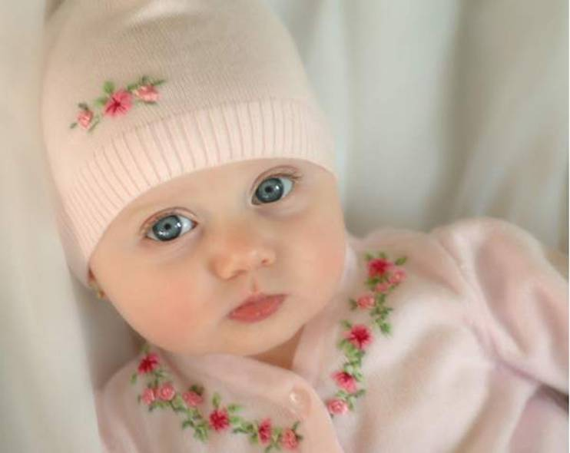

Slide 3
SE EU QUISER QUE MEUS SONHOS
SE REALIZEM,
NÃO POSSO DORMIR DEMAIS.

Slide 4
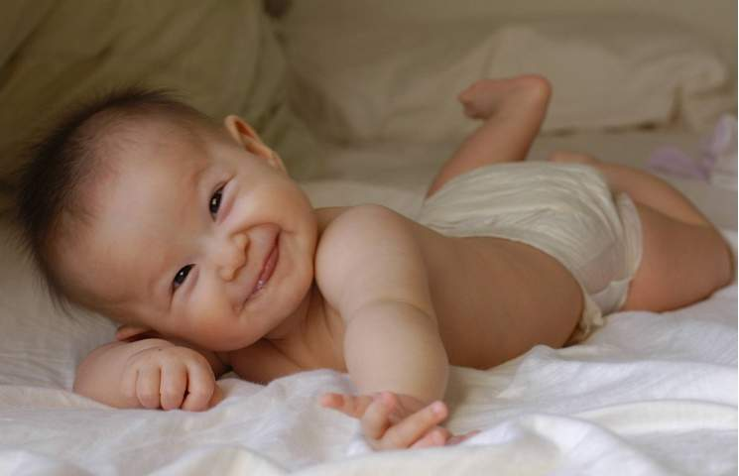

Slide 5
DE TODAS AS COISAS QUE USO,
MINHA EXPRESSÃO
É A MAIS IMPORTANTE.

Slide 6
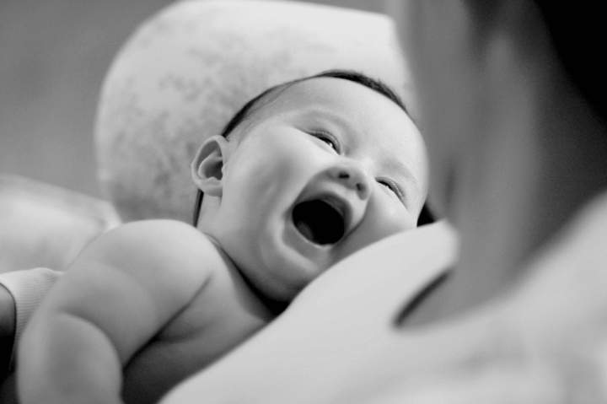

Slide 7
A MINHA FELICIDADE DEPENDE DA
QUALIDADE DOS MEUS
PENSAMENTOS.

Slide 8


Slide 9
A COISA MAIS PESADA QUE
CARREGAMOS É A
VINGANÇA.

Slide 10
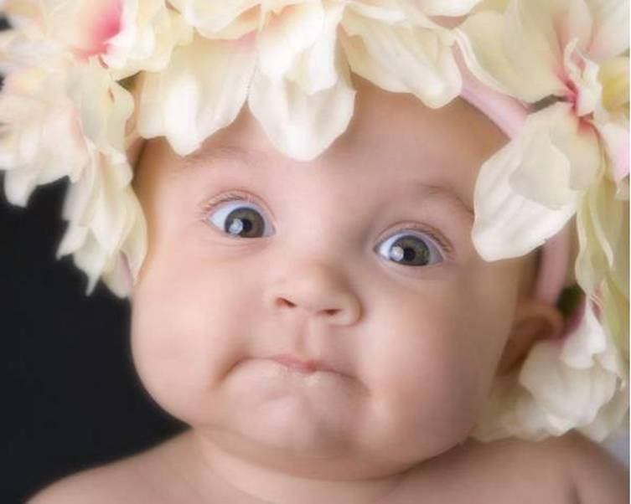

Slide 11
ALGO QUE POSSO OFERECER E
AINDA POSSUIR...MINHAS
PRÓPRIAS PALAVRAS.

Slide 12
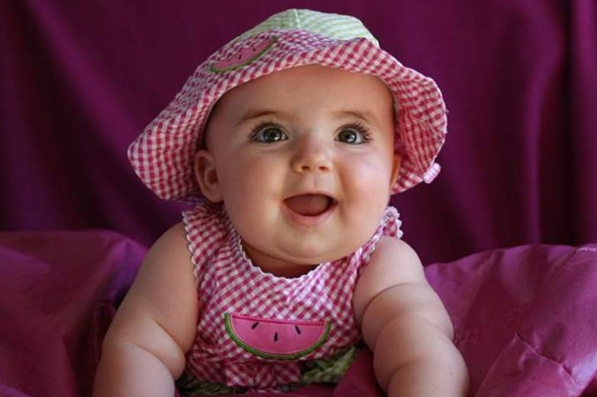

Slide 13
MENTIMOS MAIS ALTO QUANDO
MENTIMOS PARA NÓS MESMOS.

Slide 14
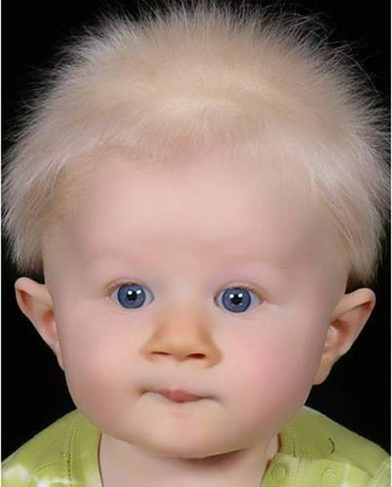

Slide 15
SE NÃO TENHO CORAGEM
PARA COMEÇAR,
ENTÃO JÁ ACABEI.

Slide 16
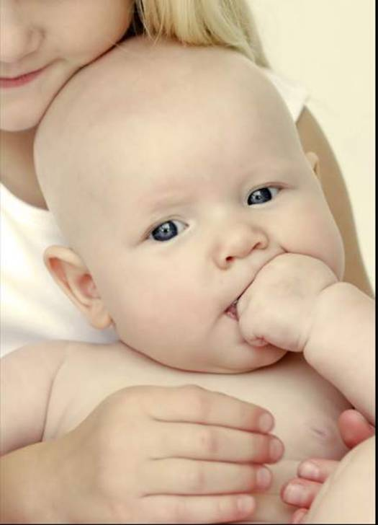

Slide 17
UMA COISA QUE NÃO SE PODE
RECICLAR É TEMPO
PERDIDO.

Slide 18
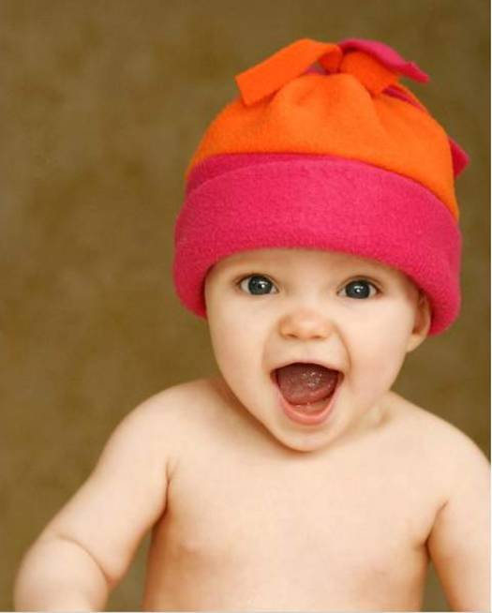

Slide 19
NOSSA MENTE
É COMO UM PÁRA-QUEDAS:
SÓ FUNCIONA ABERTO.

Slide 20
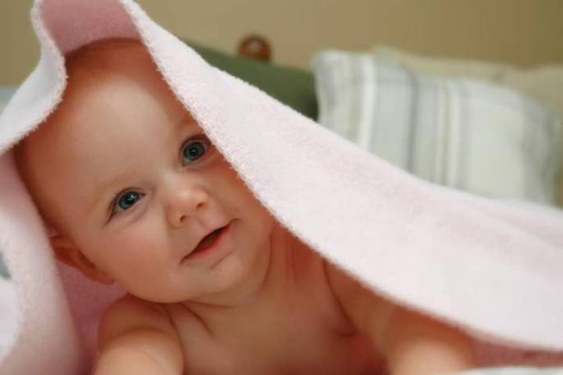

Slide 21
A VIDA É MUITO CURTA PARA
SE ARREPENDER.
ENTÃO, AME AS PESSOAS QUE
TE TRATAM BEM.
ESQUECE AS QUE TE
TRATAM MAL.

Slide 22
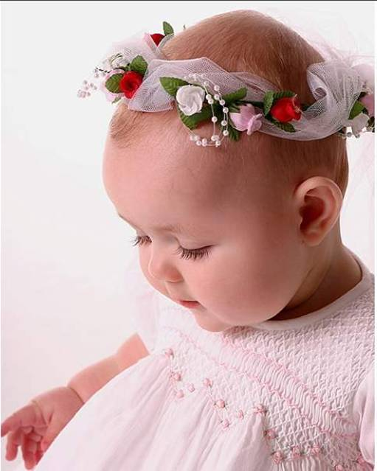

Slide 23
ACREDITE QUE TUDO ACONTECE POR
UMA RAZÃO.
SE TIVER UMA SEGUNDA CHANCE,
AGARRE-A COM AS DUAS MÃOS.
NINGUÉM DISSE QUE A VIDA SERIA
FÁCIL, SÓ QUE VALE A PENA.

Slide 24
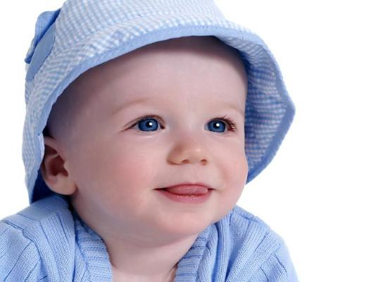

Slide 25
OS AMIGOS SÃO COMO BALÕES;
SE VOCÊ OS DEIXAR IR,TALVEZ
NUNCA MAIS VÁ TÊ-LOS DE VOLTA.
ÀS VEZES NOS OCUPAMOS COM NOSSAS PRÓPRIAS VIDAS QUE NÃO NOTAMOS QUE OS DEIXAMOS IR.

Slide 26
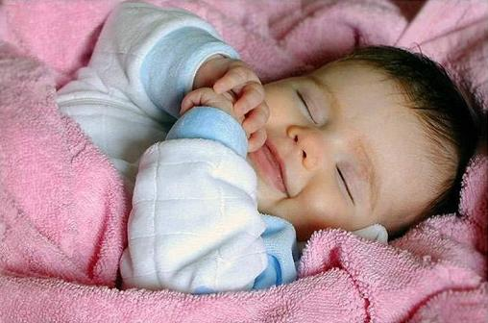

Slide 27
ÀS VEZES NOS PREOCUPAMOS COM
QUEM ESTÁ CERTO OU ERRADO, QUE ESQUECEMOS O QUE É CERTO
E ERRADO.

Slide 28


Slide 29
ÀS VEZES NOS ESQUECEMOS O QUE É AMIZADE ATÉ QUE SEJA TARDE DEMAIS.
E EU NÃO QUERO QUE ISSO ACONTEÇA CONOSCO, ENTÃO VOU AMARRAR VOCÊ NO MEU CORAÇÃO ASSIM EU NUNCA VOU TE PERDER.

Slide 30

MANDE ESSA MENSAGEM PARA
TODOS OS SEUS AMIGOS.
MESMO PARA OS BALÕES QUE JÁ
VOARAM PRA LONGE.
VOCÊ VAI SE SURPREENDER
QUANTOS VÃO RETORNAR.

